Slide 1
人工智慧於醫學訊號診斷
與預後評估之最新進展
彭徐鈞教授 2026/09/22

Slide 2

01
發展趨勢
02
機器學習工作流程
03
實際應用舉例

Slide 3

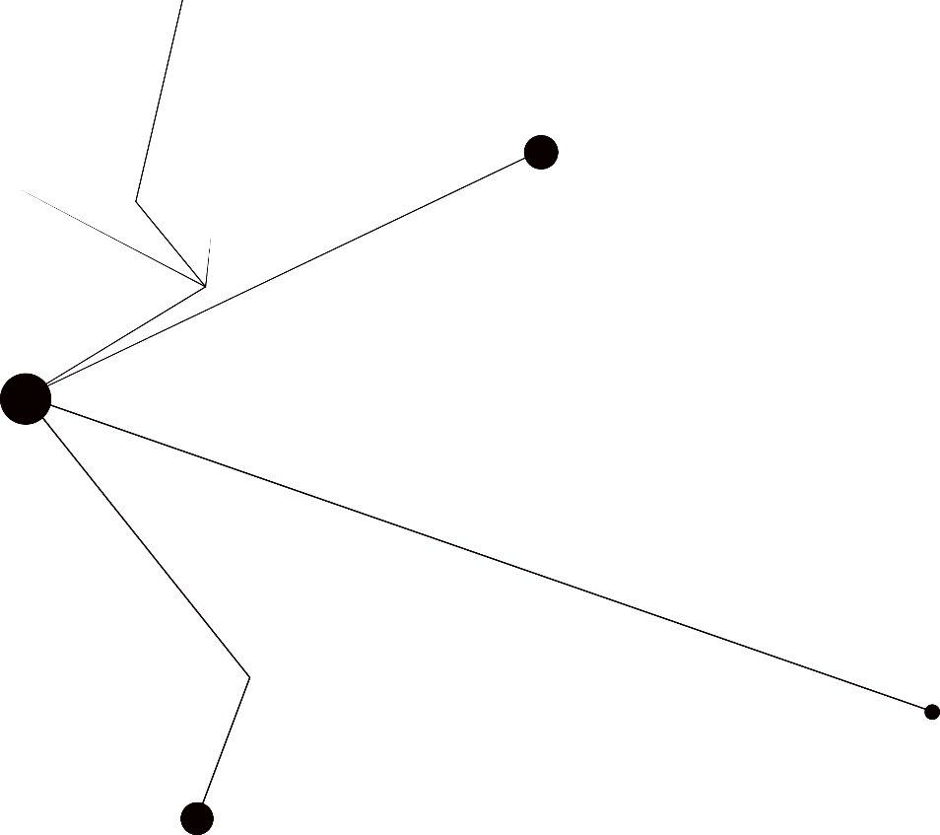
PART01
發展趨勢

Slide 4
01
發展趨勢
開創性的應用 AI 在癲癇診斷和治療方面取得了重要進展，透過基於 AI 的影像辨識和預測模型，提升診斷的精確度，同時研發了個體化治療方案，為患者帶來了新的希望。
人工智慧醫療應用
  運用 AI 技術於臨床診斷與治療。
腦神經影像分析
  結合深度學習技術，準確分析腦部影像，協助早期發現與診斷。
電生理訊號解析
  解析腦電波與生理訊號，協助疾病評估與治療反應監測。
大腦連結體建模
  探索神經網路機制。

Slide 5
PART02
機器學習工作流程

Slide 6





01
機器學習工作流程
1. 資料的取得
6. 對模型做可解釋性
模型具有合理的可解釋性，使用者會比較有信心去使用。
2. 資料前處理
5. 挑選最好的模型
3. 取特徵
4. 訓練複數模型
特徵濾波
特徵篩選
交叉驗證
注意資料洩漏

Slide 7
PART03
實際應用舉例

Slide 8
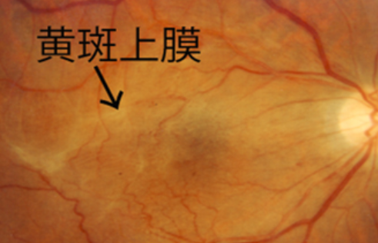
01
使用深度學習模型預測特發性黃斑上膜手術後的視覺預後
術後視力回復通常需至少三至六個月以上的時間，待受損的神經纖維和感光細胞逐漸回復。
確切的改善程度則難以預測，即使成功去除黃斑部皺褶，也並非所有患者都會有改善。
術後能恢復到多少？
眼科醫師認為手術很順利能恢復至少一半，
但實際恢復程度卻不到一半。

Slide 9
01
使用深度學習模型預測特發性黃斑上膜手術後的視覺預後
OCT影像若以回歸問題預測恢復 幾% 需要大量資料，而使用的眼科資料只有幾百張，所以將問題改成分類問題，一般以恢復程度達 2% 為界線。
手動裁剪
感興趣的部分
80% 訓練集
資料擴增
深度學習模型
OCT影像
644張
裁剪視網膜
644張
P-IM：333張
L-IM：182張
P-IM：666張(2x)
L-IM：728張(4x)
Inception-V3
ResNet-101
VGG-19
分類準確率
20% 驗證集
P-IM：83張
L-IM：46張

Slide 10
01
使用深度學習模型預測特發性黃斑上膜手術後的視覺預後
協助一般眼科醫師
  判斷黃斑上膜個案是否需要轉診，並提供是否需進一步檢查或治療的建議。
協助視網膜專科醫師
  若患者健康狀況不佳、年齡較高或配合度低，其術後預後不佳，建議持續觀察即可。
  若同時存在黃斑上膜與顯著白內障，則依模型評估建議手術方案。

Slide 11
02
以型態定量與放射組學分析預測兒童幕上低級別膠質瘤相關癲癇
預處理
T2-FLAIR
確認
感興趣部分
用於放射組學的
醫學影像預處理
放射組學
特徵計算
後處理
醫學影像中的
空間歸一化
由專家辨識
神經膠質瘤影像
重採樣
重分割
離散化
強度歸一化
形狀特徵
強度特徵
紋理特徵
區域特徵
特徵選擇
機器學習
預測癲癇發作

Slide 12
02
以型態定量與放射組學分析預測兒童幕上低級別膠質瘤相關癲癇
研究結果表明，8個放射組學特徵在癲癇發作組和非癲癇發作組之間存在顯著差異。
結合顯著的腫瘤定位資訊，預測模型能夠更精確地區分幕上低級別膠質瘤是否伴隨癲癇發作。

Slide 13
03
使用腦電圖與機器學習預測憂鬱症藥物的長期療效
治療憂鬱症的身心科醫師，在診療中的臨床變數都是主觀的，是否可信？
有10年治療經驗的身心科醫師也表明，對於患者每次回診是否有所改善都是用觀察猜測的。
使用 1~2 分鐘的腦波當作特徵來進行機器學習的預測，結果凸顯了利用非侵入性腦電圖紀錄和數據驅動方法來優化臨床決策的潛力。
臨床醫師可以利用功能連結指標在治療早期識別有效患者，從而減輕冗長的誤試法所帶來的負擔。

Slide 14
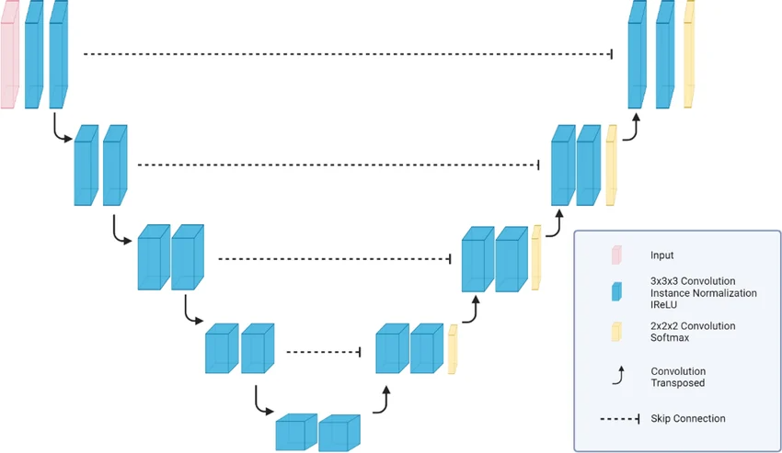
04
基於 nnU-Net 與 MRI 放射組學之聽神經瘤立體定位放射手術後
長期治療反應預測
預處理
nnU-Net 模型訓練
裁切
原始數據
ceT1WI
影像
自動分割
強度歸一化
重採樣
治療反應預測
機器學習模型訓練
放射組學特徵提取
第二階段
第一階段
隨機森林
特徵提取
5折交叉驗證
手動擷腫瘤影像
感興趣的部分
直接回歸
回歸
邏輯回歸
特徵過濾
延遲回歸
不回歸
SVM
…
LASSO selection

Slide 15
04
基於 nnU-Net 與 MRI 放射組學之聽神經瘤立體定位放射手術後
長期治療反應預測
基於 nnU-Net 的聽神經瘤自動化分割流程，再多來源 TIC 影像上皆能維持高準確度，具良好穩定性及臨床可用性。
  第一階段 是否對治療有反應：
  Accuracy：82.58 ± 5.40%、Precision：83.37 ± 5.36%、Recall：82.58 ± 5.40%、
  F1-score：82.34 ± 4.33%、AUC：71.43 ± 7.74%
  第二階段 偽進展 vs 真實縮小：
  Accuracy：63.31 ± 9.90%、Precision：64.52 ± 9.57%、Recall：63.31 ± 9.90%、
  F1-score：63.31 ± 9.90%、AUC：68.17 ± 12.48%
重要特徵多來自影像紋理與強度變化，小波轉換特徵佔多數，平均放射治療劑量亦為重要預測特徵之一。

Slide 16


THANKS

